Slide 1
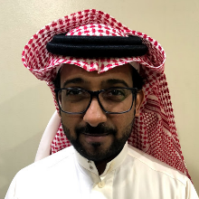
Talal Bayouni
Executive Director
طلال حسين بايوني
مدير تنفيذي
Employ Number | 0102
Employ I.D | 1107717744
مؤسسة بايوني للتجارة والتعهدات

Slide 2
Expired | 01/01/2020
Blood Group | A+
Date Of Birth | January 23, 1980
Nationality | Saudi
If This Card is found, Please Inform
Bayouni Trading and Service
P.O. Box 15 – Al Khobar – 31952 Saudi Arabia
+966 13-8973345 / 46 / 47 / 48
+966 13-8647047
support@bayouni.net

Slide 3
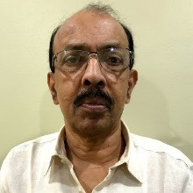
THOMAS ABRAHAM
Marketing Manager
توماس إبراهام
مدير قسم المبيعات
Employ Number | 0301
Employ I.D | 2034986477
مؤسسة بايوني للتجارة والتعهدات

Slide 4
Expired | 01/01/2020
Blood Group | A+
Date Of Birth | January 1, 1956
Nationality | Indian
If This Card is found, Please Inform
Bayouni Trading and Service
P.O. Box 15 – Al Khobar – 31952 Saudi Arabia
+966 13-8973345 / 46 / 47 / 48
+966 13-8647047
support@bayouni.net

Slide 5
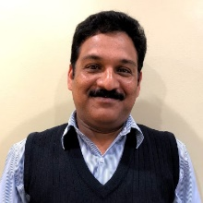
Renji Issac
Electrician Technician
رنجي أساك
فني كهرباء
Employ Number | 0303
Employ I.D | 2080456912
مؤسسة بايوني للتجارة والتعهدات

Slide 6
Expired | 01/01/2020
Blood Group | O-
Date Of Birth | May 24, 1971
Nationality | Indian
If This Card is found, Please Inform
Bayouni Trading and Service
P.O. Box 15 – Al Khobar – 31952 Saudi Arabia
+966 13-8973345 / 46 / 47 / 48
+966 13-8647047
support@bayouni.net

Slide 7
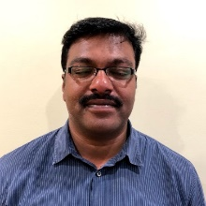
Haris Justen
Electrician Technician
هاريس جوستين
فني كهرباء
Employ Number | 0305
Employ I.D | 2116398534
مؤسسة بايوني للتجارة والتعهدات

Slide 8
Expired | 01/01/2020
Blood Group | A+
Date Of Birth | May 7, 1974
Nationality | Indian
If This Card is found, Please Inform
Bayouni Trading and Service
P.O. Box 15 – Al Khobar – 31952 Saudi Arabia
+966 13-8973345 / 46 / 47 / 48
+966 13-8647047
support@bayouni.net

Slide 9
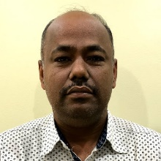
Sapon Miah
Civil Technician
سابون أحمد مياه
فني مدني
Employ Number | 0307
Employ I.D | 2153701616
مؤسسة بايوني للتجارة والتعهدات

Slide 10
Expired | 01/01/2020
Blood Group | A+
Date Of Birth | March 5, 1972
Nationality | Bangladeshis
If This Card is found, Please Inform
Bayouni Trading and Service
P.O. Box 15 – Al Khobar – 31952 Saudi Arabia
+966 13-8973345 / 46 / 47 / 48
+966 13-8647047
support@bayouni.net

Slide 11
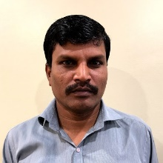
Palanivelu Muthaiyan
Electrician Technician
الانيفيلو موثايان
فني كهرباء
Employ Number | 0309
Employ I.D | 2409991292
مؤسسة بايوني للتجارة والتعهدات

Slide 12
Expired | 01/01/2020
Blood Group | B+
Date Of Birth | June 5, 1980
Nationality | Indian
If This Card is found, Please Inform
Bayouni Trading and Service
P.O. Box 15 – Al Khobar – 31952 Saudi Arabia
+966 13-8973345 / 46 / 47 / 48
+966 13-8647047
support@bayouni.net

Slide 13
Prabhu Govindaswamy
Technical Manager
برابهوا جوفيندا سوامي
مدير القسم الفني
Employ Number | 0310
Employ I.D | 2411224658
مؤسسة بايوني للتجارة والتعهدات

Slide 14
Expired | 01/01/2020
Blood Group | O+
Date Of Birth | January 25, 1983
Nationality | Indian
If This Card is found, Please Inform
Bayouni Trading and Service
P.O. Box 15 – Al Khobar – 31952 Saudi Arabia
+966 13-8973345 / 46 / 47 / 48
+966 13-8647047
support@bayouni.net

Slide 15
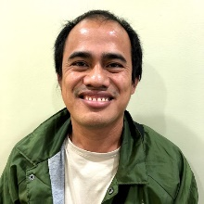
Novo Bimbo
Electrician Technician
نوفو بيمبو
فني كهرباء
Employ Number | 0311
Employ I.D | 2410744565
مؤسسة بايوني للتجارة والتعهدات

Slide 16
Expired | 01/01/2020
Blood Group | A+
Date Of Birth | November 6, 1975
Nationality | Philippine
If This Card is found, Please Inform
Bayouni Trading and Service
P.O. Box 15 – Al Khobar – 31952 Saudi Arabia
+966 13-8973345 / 46 / 47 / 48
+966 13-8647047
support@bayouni.net

Slide 17
Ahmd Hmdi
Marketing Engineer
أحمد حمدي عبدالوهاب
مهندس تسويق
Employ Number | 0314
Employ I.D | 2412581924
مؤسسة بايوني للتجارة والتعهدات

Slide 18
Expired | 01/01/2020
Blood Group | AB+
Date Of Birth | March 14, 1991
Nationality | Egyptian
If This Card is found, Please Inform
Bayouni Trading and Service
P.O. Box 15 – Al Khobar – 31952 Saudi Arabia
+966 13-8973345 / 46 / 47 / 48
+966 13-8647047
support@bayouni.net

Slide 19
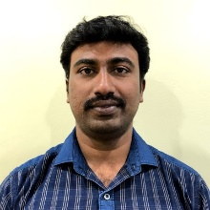
Selvan Chellathurai
Electrician Technician
سيلفان شيلي ثاري
فني كهرباء
Employ Number | 0315
Employ I.D | 2411782028
مؤسسة بايوني للتجارة والتعهدات

Slide 20
Expired | 01/01/2020
Blood Group | O+
Date Of Birth | January 28, 1989
Nationality | Indian
If This Card is found, Please Inform
Bayouni Trading and Service
P.O. Box 15 – Al Khobar – 31952 Saudi Arabia
+966 13-8973345 / 46 / 47 / 48
+966 13-8647047
support@bayouni.net

Slide 21
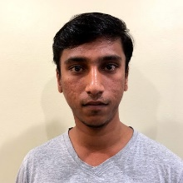
Mohamed Naleem Khan
Electrician Technician
محمد نليم خان
فني كهرباء
Employ Number | 0316
Employ I.D | 2411818962
مؤسسة بايوني للتجارة والتعهدات

Slide 22
Expired | 01/01/2020
Blood Group | A+
Date Of Birth | July 19, 1990
Nationality | Indian
If This Card is found, Please Inform
Bayouni Trading and Service
P.O. Box 15 – Al Khobar – 31952 Saudi Arabia
+966 13-8973345 / 46 / 47 / 48
+966 13-8647047
support@bayouni.net

Slide 23
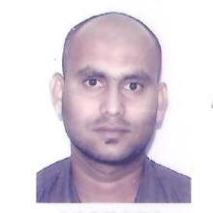
Abdul Kadir Habeeb
Electrician Technician
عبد القادر حبيب
فني كهرباء
Employ Number | 0317
Employ I.D | 2411819150
مؤسسة بايوني للتجارة والتعهدات

Slide 24
Expired | 01/01/2020
Blood Group | B+
Date Of Birth | October 21, 1991
Nationality | Indian
If This Card is found, Please Inform
Bayouni Trading and Service
P.O. Box 15 – Al Khobar – 31952 Saudi Arabia
+966 13-8973345 / 46 / 47 / 48
+966 13-8647047
support@bayouni.net

Slide 25
Devanand Ravichandran
Technical Engineer
ديفيناند رافي شاندران
مهندس فني
Employ Number | 0319
Employ I.D | 2420579357
مؤسسة بايوني للتجارة والتعهدات

Slide 26
Expired | 01/01/2020
Blood Group | O+
Date Of Birth | June 14, 1993
Nationality | Indian
If This Card is found, Please Inform
Bayouni Trading and Service
P.O. Box 15 – Al Khobar – 31952 Saudi Arabia
+966 13-8973345 / 46 / 47 / 48
+966 13-8647047
support@bayouni.net

Slide 27
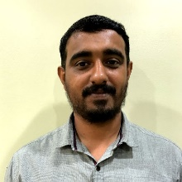
Asish Kunnath
Electrician Technician
اسيش كوناث
فني كهرباء
Employ Number | 0320
Employ I.D | 2420579258
مؤسسة بايوني للتجارة والتعهدات

Slide 28
Expired | 01/01/2020
Blood Group | B+ve
Date Of Birth | March 15, 1984
Nationality | Indian
If This Card is found, Please Inform
Bayouni Trading and Service
P.O. Box 15 – Al Khobar – 31952 Saudi Arabia
+966 13-8973345 / 46 / 47 / 48
+966 13-8647047
support@bayouni.net

Slide 29
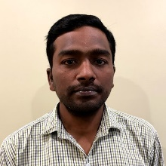
Selvaganapathy Balasub
Electrician Technician
سيلفا جاناباتي
فني كهرباء
Employ Number | 0324
Employ I.D | 2428082693
مؤسسة بايوني للتجارة والتعهدات

Slide 30
Expired | 01/01/2020
Blood Group | AB+
Date Of Birth | April 6, 1988
Nationality | Indian
If This Card is found, Please Inform
Bayouni Trading and Service
P.O. Box 15 – Al Khobar – 31952 Saudi Arabia
+966 13-8973345 / 46 / 47 / 48
+966 13-8647047
support@bayouni.net

Slide 31
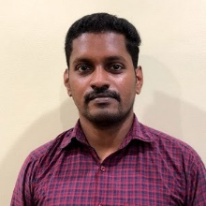
Sathyaseelan Elango
Technical Engineer
ساتيسلان ايلانغوا
مهندس فني
Employ Number | 0325
Employ I.D | 2438015519
مؤسسة بايوني للتجارة والتعهدات

Slide 32
Expired | 01/01/2020
Blood Group | A+(1)
Date Of Birth | April 10, 1984
Nationality | Indian
If This Card is found, Please Inform
Bayouni Trading and Service
P.O. Box 15 – Al Khobar – 31952 Saudi Arabia
+966 13-8973345 / 46 / 47 / 48
+966 13-8647047
support@bayouni.net

Slide 33
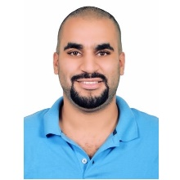
Amr Khaled
Marketing Engineer
عمرو البوريدي
مهندس تسويق
Employ Number | 0326
Employ I.D | 2439905155
مؤسسة بايوني للتجارة والتعهدات

Slide 34
Expired | 01/01/2020
Blood Group | AB-
Date Of Birth | July 29, 1992
Nationality | Egyptian
If This Card is found, Please Inform
Bayouni Trading and Service
P.O. Box 15 – Al Khobar – 31952 Saudi Arabia
+966 13-8973345 / 46 / 47 / 48
+966 13-8647047
support@bayouni.net

